Slide 1

Reiniciar MPP desde Voice Portal
Si se cambia el seteo de algún parámetro propio de los MPP, como por ejemplo el fetch timeout, estos deben ser reiniciados para que tomen los nuevos valores.
Para reiniciar los MPP se debe ingresar al Voice Portal y hacerlo a través del mismo, ya que no tenemos acceso a los servidores donde están instalados.
De las opciones desplegables que aparecen a la izquierda de la pantalla ir a: System Maintenance → MPP Manager
Seleccionar los MPP, hay dos opciones o se restartean todos al mismo tiempo o se puede restartear de a uno a la vez automáticamente. La segunda opción es la recomendada si el server esta recibiendo llamadas.

Slide 2
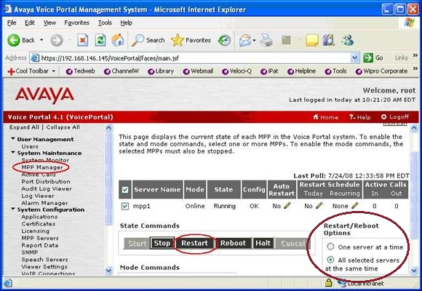
Reiniciar MPP desde Voice Portal

Slide 3
Reiniciar MPP desde Voice Portal
Al presionar restart se puede observar que el Status pasa a Stopping y luego Starting una vez que esta Starteado queda en Running, el refresh del status no es muy seguido por lo que es común que se deba realizar manualmente para chequear que fue reiniciado.

